Slide 1
정수 오버플로우 (Integer Overflow)배열의 첨자문제
1.정수형 변수의 오버플로우는 정수값이 증가하면
기존의 값보다 더 커져서 실제 저장되는 값은 의도
하지 않게 아주 작은 수이거나 음수가 될 수있다.
2. 동적 메모리 할당을 위해서 사용되는 변수가 이전 처리과정에서 오버플로우에 의해서 음수값으로 변환될 수 있으므로 미리 변수의 값 범위를 검사한다.

Slide 2
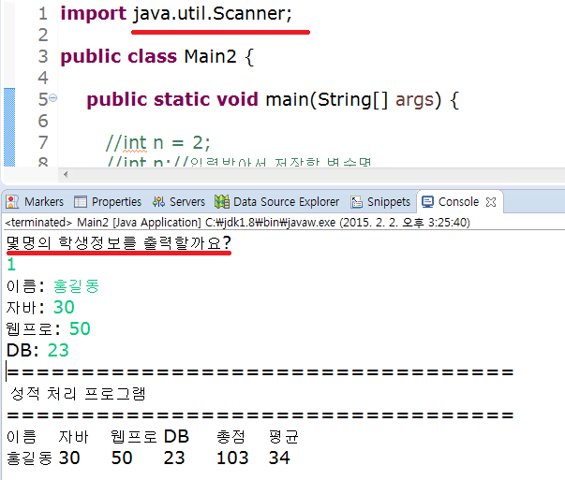
실습적용 예

Slide 3
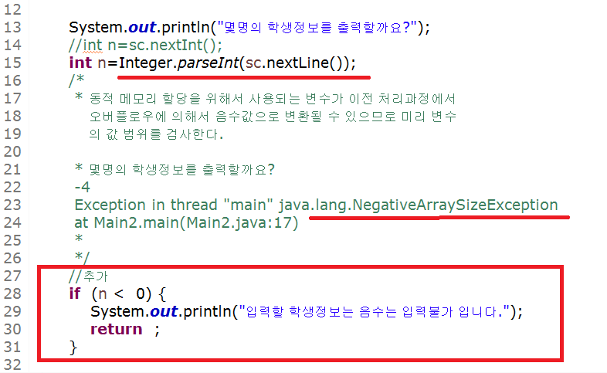
음수를 체크하는 코드추가

